Slide 1
МИНОБРНАУКИ РОССИИ
ИЖЕВСКИЙ ГОСУДАРСТВЕННЫЙ ТЕХНИЧЕСКИЙ УНИВЕРСИТЕТ ИМЕНИ М.Т. КАЛАШНИКОВА
ФАКУЛЬТЕТ «МАТЕМАТИКА И ЕСТЕСТВЕННЫЕ НАУКИ»
КАФЕДРА «ПРИКЛАДНАЯ МАТЕМАТИКА И ИНФОРМАЦИОННЫЕ ТЕХНОЛОГИИ»
Разработка алгоритма восстановления начальных условий стрельбы по участку траектории
Руководитель
д.т.н., профессор С.А. Королев
Исполнитель
студент гр.Б19-181-1 Г.В. Ренкез
Ижевск 2023

Slide 2
Цель и состав задач
Цель работы: разработка математических моделей, вычислительных алгоритмов и программы для решения обратной задачи внешней баллистики по результатам анализа траекторных измерений.
Состав задач:
Обзор способов обработки данных траекторных измерений.
Анализ подходов к решению обратной задачи внешней баллистики.
Разработка математической модели внешней баллистики с учетом баллистических и метеорологических факторов.
Разработка алгоритма решения обратной задачи внешней баллистики на основе методов интеллектуального анализа данных: искусственные нейронные сетей, деревья решений, генетические алгоритмы.
Решение задачи идентификации средств поражения по результатам анализа траекторных параметров.
Реализация математических моделей и алгоритмов в виде расчетной программы решения обратной задачи внешней баллистики.
Исследование устойчивости и точности решения обратной задачи в зависимости от объема зарегистрированных данных по траектории.
Ренкез Г.В. «Разработка алгоритма восстановления начальных условий стрельбы по участку траектории» 2/16

Slide 3
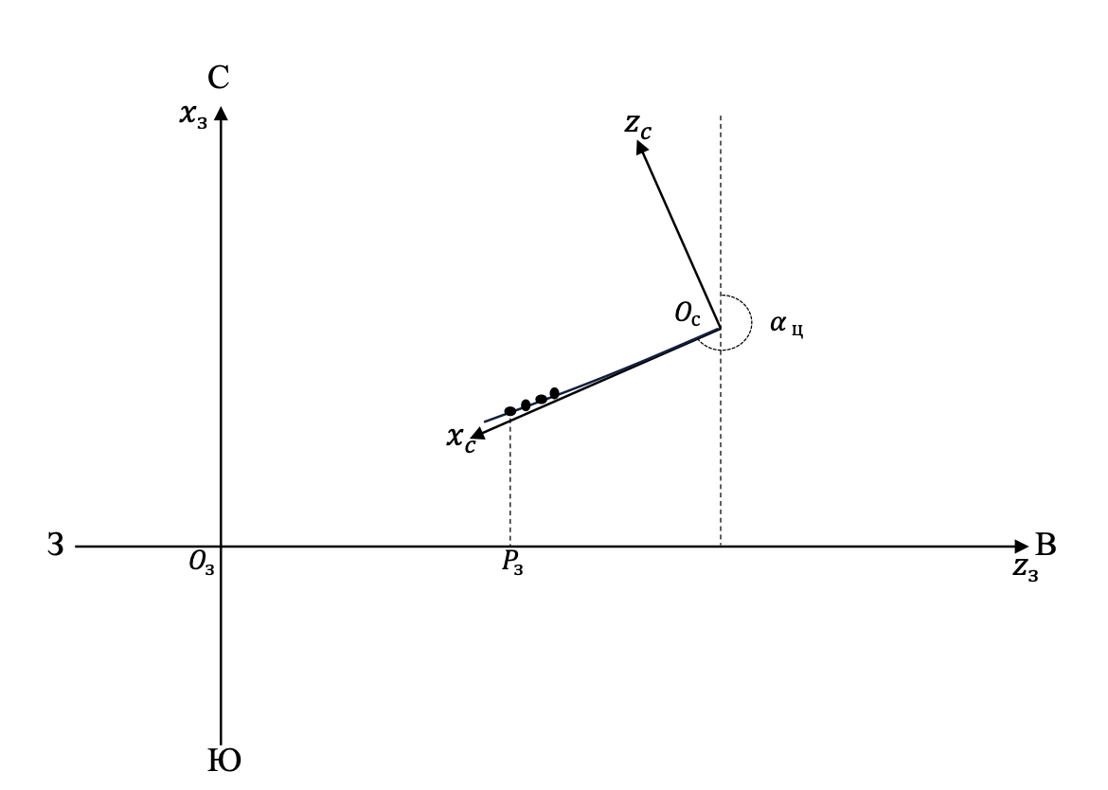
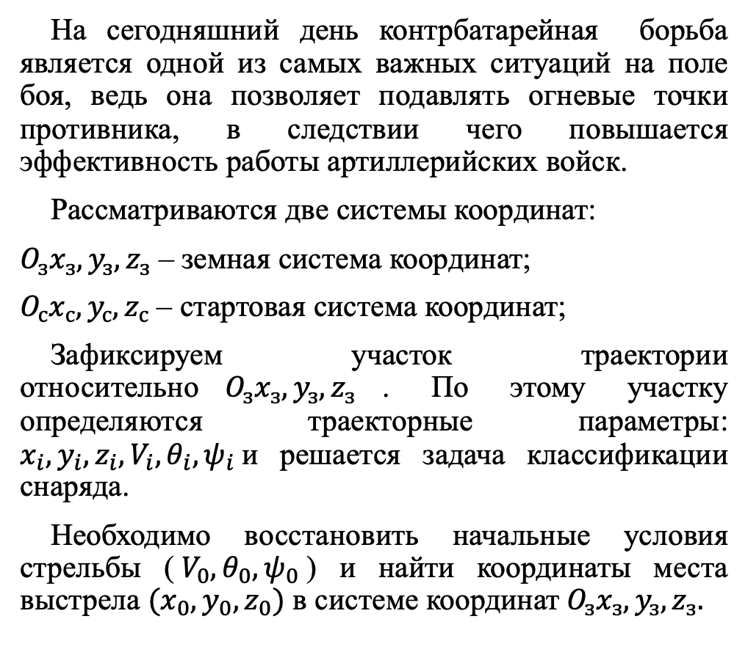
Общая постановка задачи
На сегодняшний день контрбатарейная борьба является одной из самых важных ситуаций на поле боя, ведь она позволяет подавлять огневые точки противника, в следствии чего повышается эффективность работы артиллерийских войск.
Рассматриваются две системы координат:
$O_{з}x_{з},y_{з},z_{з}$ – земная система координат;
$O_{с}x_{с},y_{с},z_{с}$ – стартовая система координат;
Зафиксируем участок траектории относительно$O_{з}x_{з},y_{з},z_{з}$. По этому участку определяются траекторные параметры: $x_{i},y_{i},z_{i},V_{i},θ_{i},ψ_{i}$и решается задача классификации снаряда.
Необходимо восстановить начальные условия стрельбы ($V_{0},θ_{0},ψ_{0}$) и найти координаты места выстрела $(x_{0},y_{0},z_{0})$ в системе координат $O_{з}x_{з},y_{з},z_{з}.$
Рисунок 1. Земная и стартовые системы координат
Ренкез Г.В. «Разработка алгоритма восстановления начальных условий стрельбы по участку траектории» 3/16

Slide 4
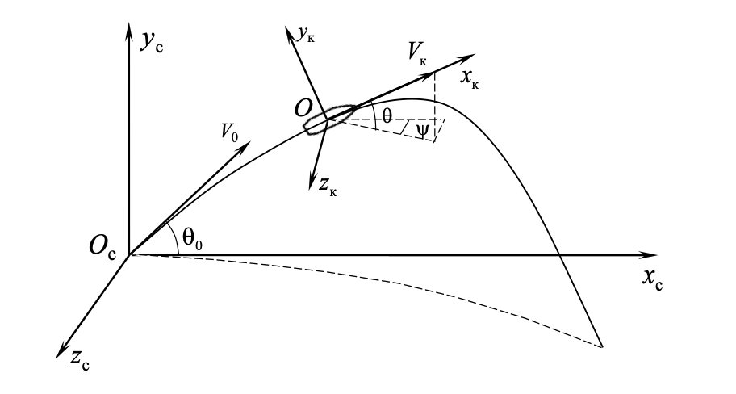
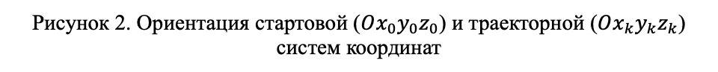
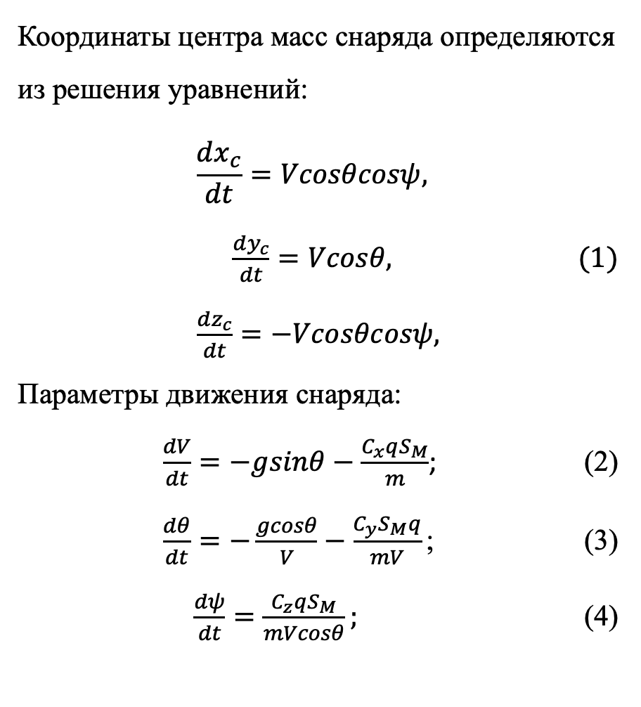
Математическая постановка задачи
Координаты центра масс снаряда определяются из решения уравнений:
$$\frac{dx_{c}}{dt}=Vcosθcosψ,$$
$\frac{dy_{c}}{dt}=Vcosθ,$ (1)
$\frac{dz_{c}}{dt}=−Vcosθcosψ,$
Параметры движения снаряда:
$\frac{dV}{dt}=−gsinθ−\frac{C_{x}qS_{M}}{m}$; (2)
$\frac{dθ}{dt}=−\frac{gcosθ}{V}−\frac{{C_{y}S}_{M}q}{mV}\text{;}$ (3)
$\frac{dψ}{dt}=\frac{C_{z}qS_{M}}{mVcosθ};$ (4)
Рисунок 2. Ориентация стартовой ($Ox_{0}y_{0}z_{0}$) и траекторной ($Ox_{k}y_{k}z_{k}$) систем координат
Ренкез Г.В. «Разработка алгоритма восстановления начальных условий стрельбы по участку траектории» 4/16

Slide 5
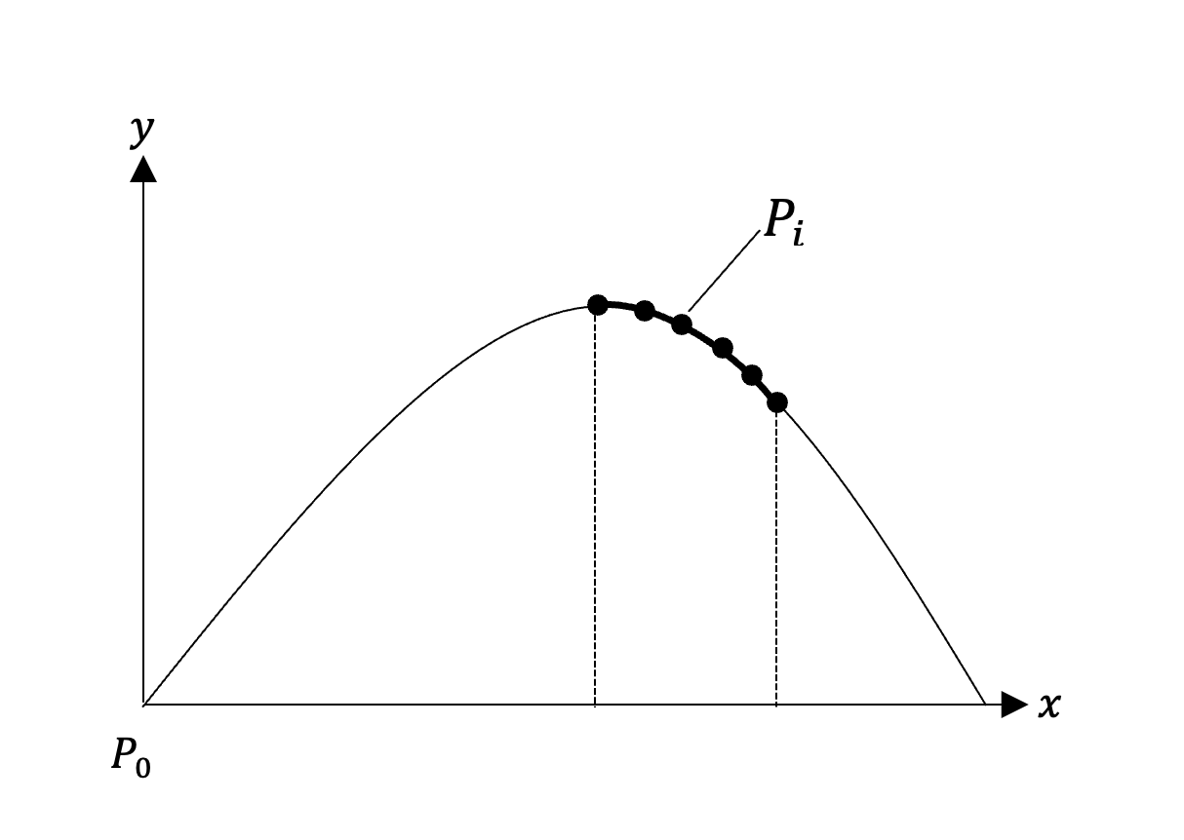
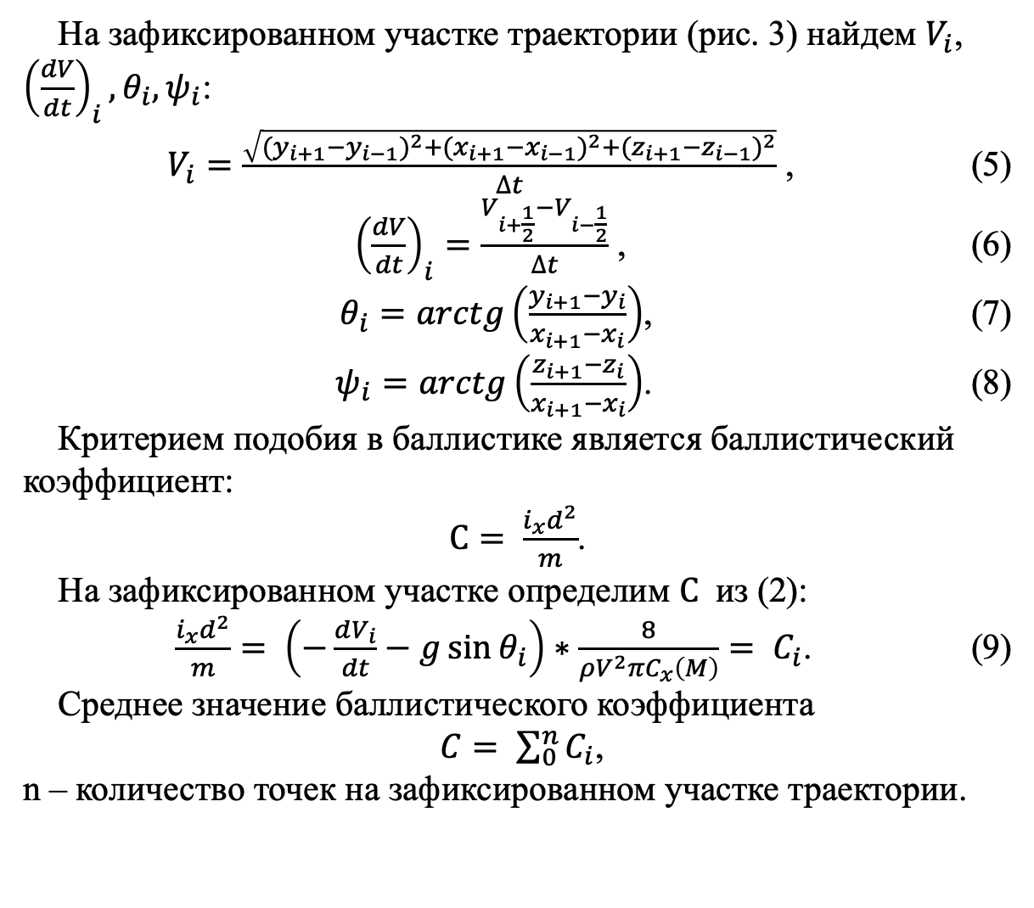
Алгоритм решения задачи
На зафиксированном участке траектории (рис. 3) найдем $V_{i}$, ${\left(\frac{dV}{dt}\right)}_{i},θ_{i},ψ_{i}$:
$V_{i}=\frac{\sqrt{{(y_{i+1}−y_{i−1})}^{2}+{{(x}_{i+1}−x_{i−1})}^{2}+{{(z}_{i+1}−z_{i−1})}^{2}}}{∆t}$ , (5)
${\left(\frac{dV}{dt}\right)}_{i}=\frac{V_{i+\frac{1}{2}}−V_{i−\frac{1}{2}}}{∆t}$ , (6)
$θ_{i}=arctg\left(\frac{y_{i+1}−y_{i}}{x_{i+1}−x_{i}}\right)$, (7)
$ψ_{i}=arctg\left(\frac{z_{i+1}−z_{i}}{x_{i+1}−x_{i}}\right)$. (8)
Критерием подобия в баллистике является баллистический коэффициент:
$C= \frac{i_{x}d^{2}}{m}$.
На зафиксированном участке определим $C$ из (2):
$\frac{i_{x}d^{2}}{m}= \left(−\frac{dV_{i}}{dt}−g\sin{θ_{i}}\right)∗\frac{8}{ρV^{2}πC_{x}\left(M\right)}= C_{i}$. (9)
Среднее значение баллистического коэффициента
$C= \sum_{0}^{n}{C_{i}}$,
n – количество точек на зафиксированном участке траектории.
Рисунок 3. Зафиксированный участок траектории
Ренкез Г.В. «Разработка алгоритма восстановления начальных условий стрельбы по участку траектории» 5/16

Slide 6
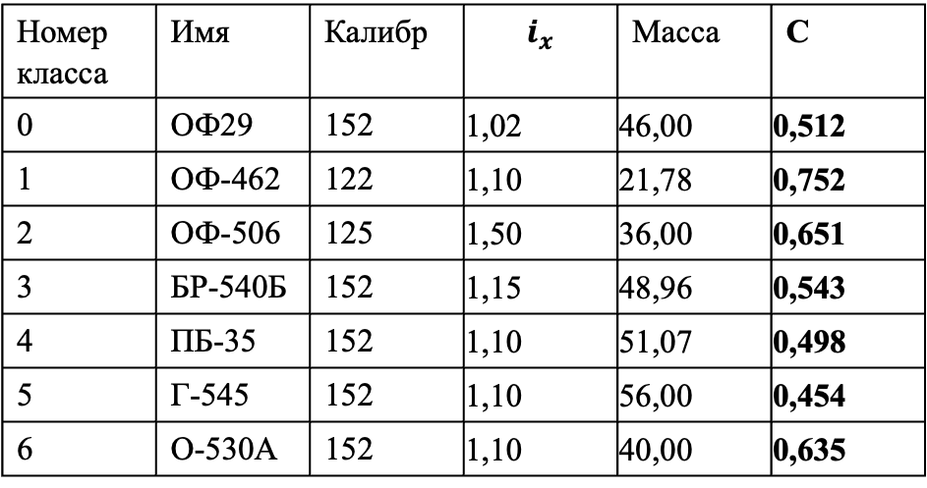
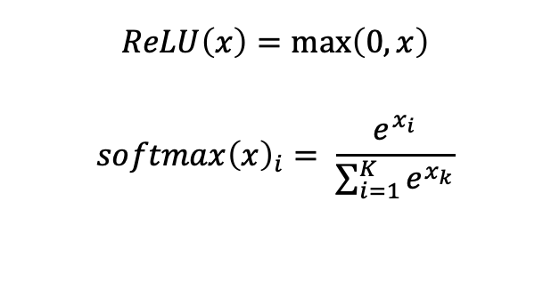
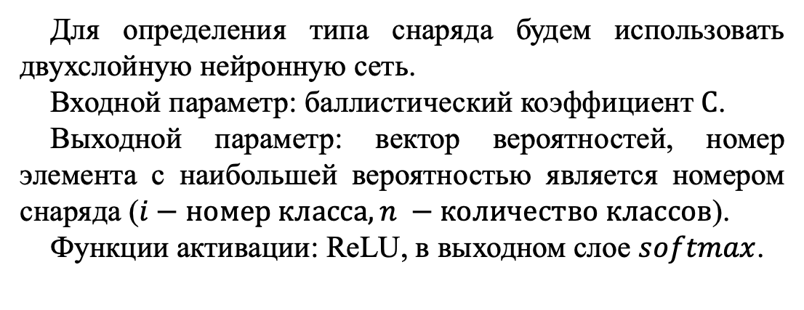
Классификация типов снарядов
Для определения типа снаряда будем использовать двухслойную нейронную сеть.
Входной параметр: баллистический коэффициент $C$.
Выходной параметр: вектор вероятностей, номер элемента с наибольшей вероятностью является номером снаряда ($i−номер класса, n −количество классов$).
Функции активации: ReLU, в выходном слое $softmax$.
Таблица 1. Снаряды и их параметры.
Рисунок 4. Архитектура нейронной сети
Номер класса | Имя | Калибр | $$i_{x}$$ | Масса | C
0 | ОФ29 | 152 | 1,02 | 46,00 | 0,512
1 | ОФ-462 | 122 | 1,10 | 21,78 | 0,752
2 | ОФ-506 | 125 | 1,50 | 36,00 | 0,651
3 | БР-540Б | 152 | 1,15 | 48,96 | 0,543
4 | ПБ-35 | 152 | 1,10 | 51,07 | 0,498
5 | Г-545 | 152 | 1,10 | 56,00 | 0,454
6 | О-530А | 152 | 1,10 | 40,00 | 0,635
$$ReLU\left(x\right)=\max\left(0,x\right)$$
$${softmax\left(x\right)}_{i}= \frac{e^{x_{i}}}{\sum_{i=1}^{K}{e^{x_{k}}}}$$
Ренкез Г.В. «Разработка алгоритма восстановления начальных условий стрельбы по участку траектории» 6/16

Slide 7
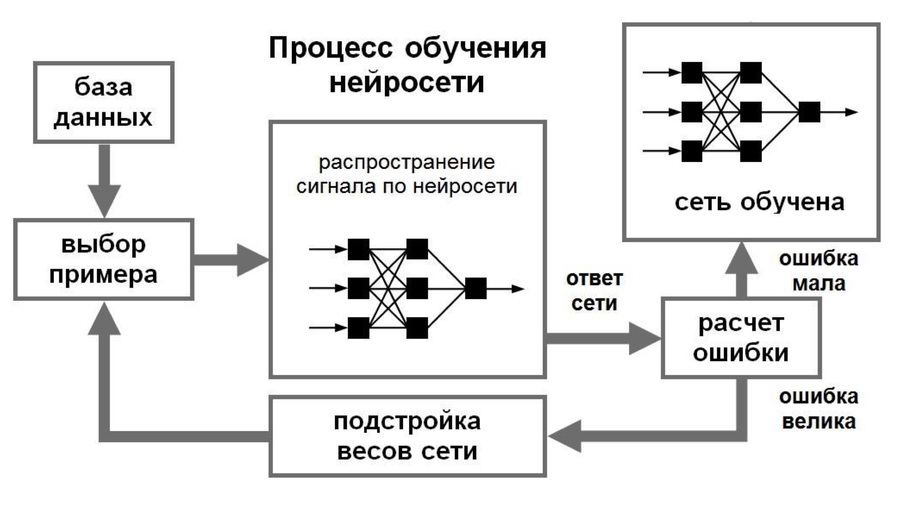
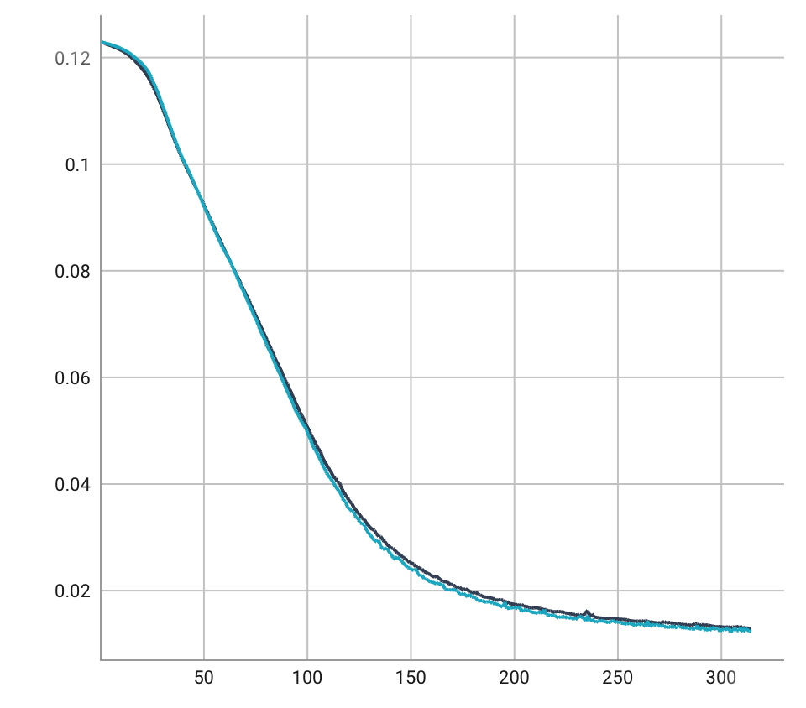

Результат обучения нейронной сети
$$ε$$
Рисунок 5. Блок-схема обучения нейронной сети
В результате обучения нейронной сети удалось правильно классифицировать тип снаряда 3945 раза из 4000. Ошибка составила 1,38%.
итерации
Рисунок 6. График обучения нейронной сети
Ренкез Г.В. «Разработка алгоритма восстановления начальных условий стрельбы по участку траектории» 7/16

Slide 8
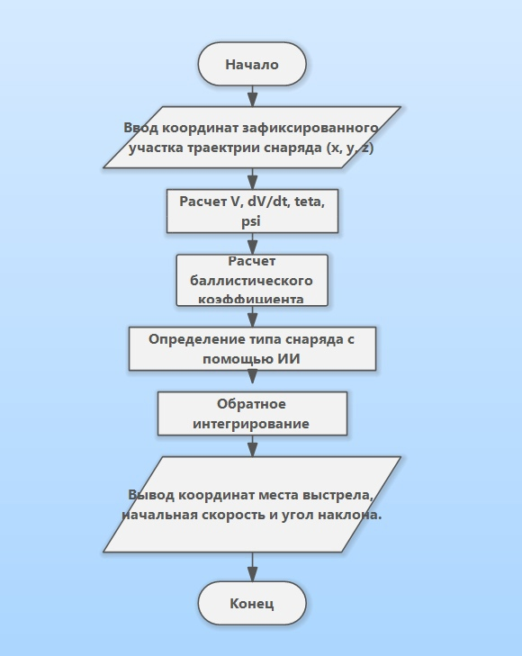
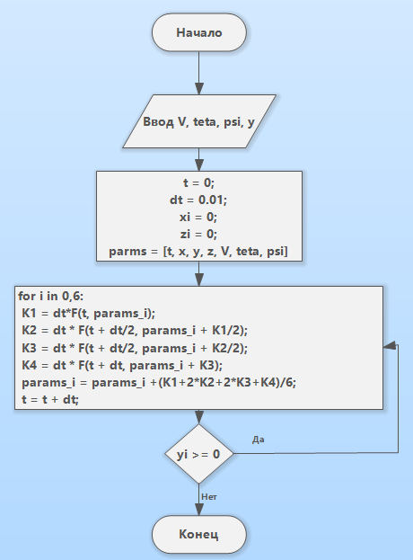
Структура программы
Рисунок 7. Блок-схема работы программы
Рисунок 8. Блок-схема метода Рунге-Кутты 4 – ого порядка
Ренкез Г.В. «Разработка алгоритма восстановления начальных условий стрельбы по участку траектории» 8/16

Slide 9
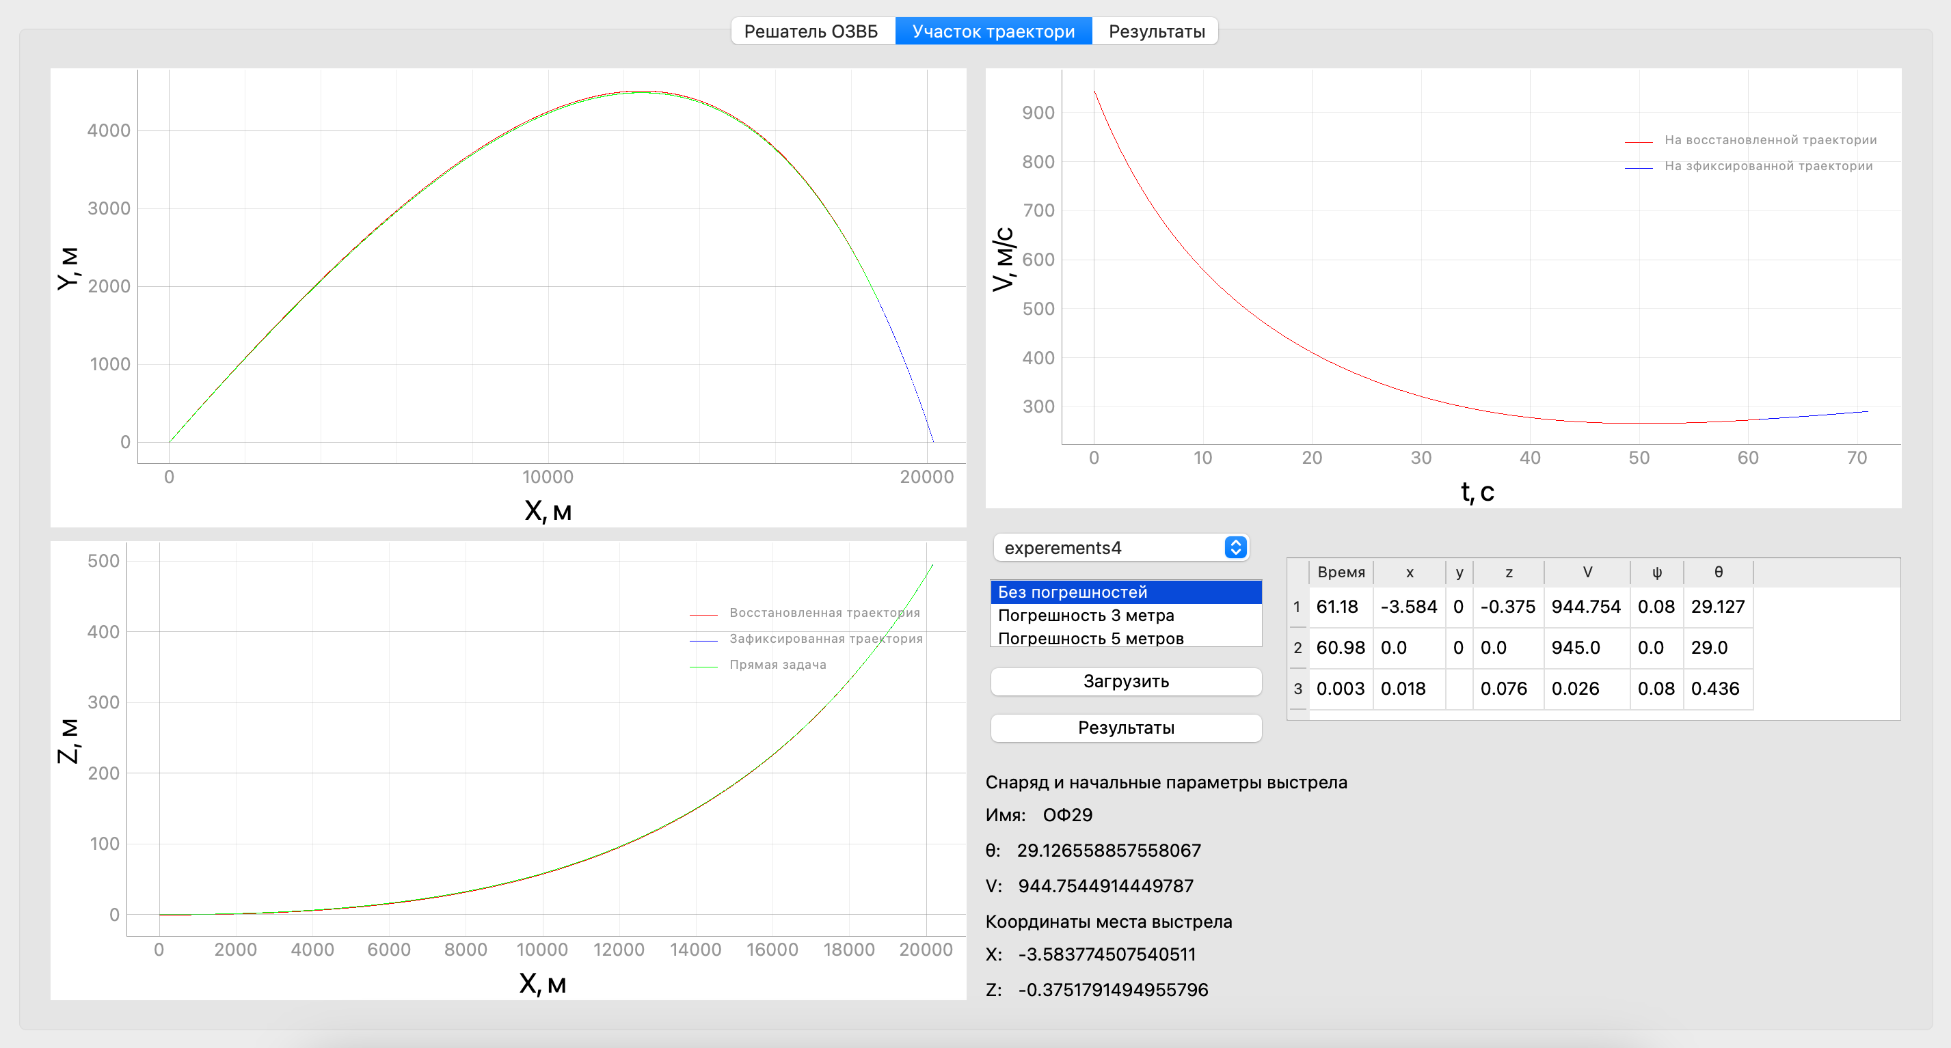
Программный комплекс
Рисунок 9. Окно программы, вкладка восстановления начальных условий стрельбы
Ренкез Г.В. «Разработка алгоритма восстановления начальных условий стрельбы по участку траектории» 9/16

Slide 10
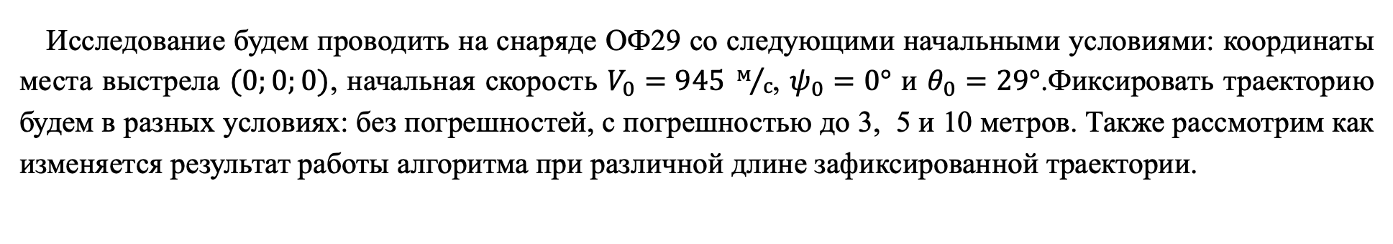
Анализ результатов
Исследование будем проводить на снаряде ОФ29 со следующими начальными условиями: координаты места выстрела $(0;0;0)$, начальная скорость $V_{0}=945 м/с$, $ψ_{0}=0°$ и $θ_{0}=29°$.Фиксировать траекторию будем в разных условиях: без погрешностей, с погрешностью до 3, 5 и 10 метров. Также рассмотрим как изменяется результат работы алгоритма при различной длине зафиксированной траектории.
Рисунок 10. Интерполированный участок траектории 1 – интерполированный участок траектории, 2 - зафиксированная траектория
Рисунок 11. Зафиксированный участок траектории с погрешностью 3 м
Ренкез Г.В. «Разработка алгоритма восстановления начальных условий стрельбы по участку траектории» 10/16

Slide 11
Анализ результатов
Рисунок 12. Траектория полета снаряда в плоскости XY
Рисунок 13. Участок траектории в месте выстрела 1 – исходная траектория, 2 – восстановленная траектория
Ренкез Г.В. «Разработка алгоритма восстановления начальных условий стрельбы по участку траектории» 11/16

Slide 12
Анализ результатов
Рисунок 14. Траектории полета снаряда в плоскости XZ
Рисунок 15. Участок траектории в месте выстрела 1 – исходная траектория, 2 – восстановленная траектория
Ренкез Г.В. «Разработка алгоритма восстановления начальных условий стрельбы по участку траектории» 12/16

Slide 13
Анализ результатов
Рисунок 16. Результаты работы алгоритма при зафиксированных траекториях с разными погрешностями
Рисунок 17. Сравнение участков траектории с разной погрешностью в плоскости
Ренкез Г.В. «Разработка алгоритма восстановления начальных условий стрельбы по участку траектории» 13/16

Slide 14
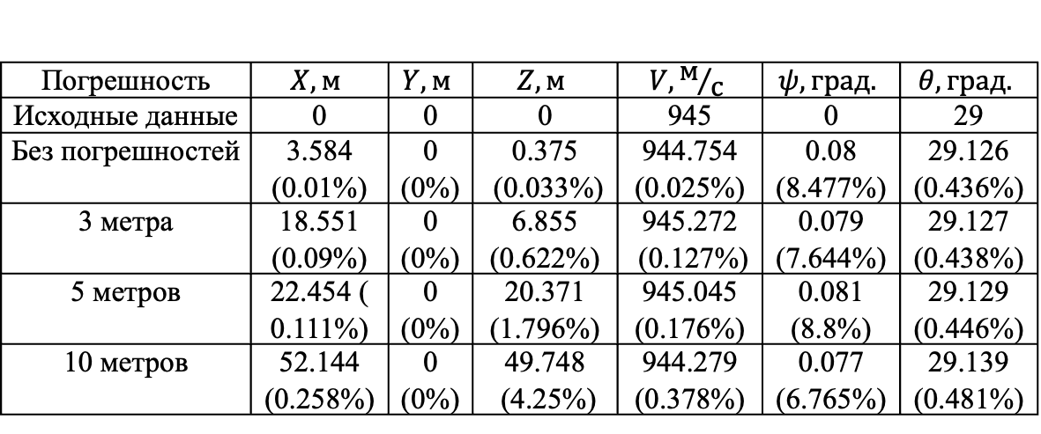
Анализ результатов
Таблица 2. Усреднённые результаты работы алгоритма по 20 итерациям при разных погрешностях.
Погрешность | $$X, м$$ | $$Y, м$$ | $$Z, м$$ | $$V, м/с$$ | $$ψ, град.$$ | $$θ, град.$$
Исходные данные | 0 | 0 | 0 | 945 | 0 | 29
Без погрешностей | 3.584 (0.01%) | 0 (0%) | 0.375 (0.033%) | 944.754 (0.025%) | 0.08 (8.477%) | 29.126 (0.436%)
3 метра | 18.551 (0.09%) | 0 (0%) | 6.855 (0.622%) | 945.272 (0.127%) | 0.079 (7.644%) | 29.127 (0.438%)
5 метров | 22.454 ( 0.111%) | 0 (0%) | 20.371 (1.796%) | 945.045 (0.176%) | 0.081 (8.8%) | 29.129 (0.446%)
10 метров | 52.144 (0.258%) | 0 (0%) | 49.748 (4.25%) | 944.279 (0.378%) | 0.077 (6.765%) | 29.139 (0.481%)
Рисунок 18. Сравнение участков траектории с разной погрешностью 1 – исходная траектория, 2 – без погрешностей, 3 - погрешность 3 метра, 4 – погрешность 5 метров, 5 – погрешность 10 метров
Ренкез Г.В. «Разработка алгоритма восстановления начальных условий стрельбы по участку траектории» 14/16

Slide 15
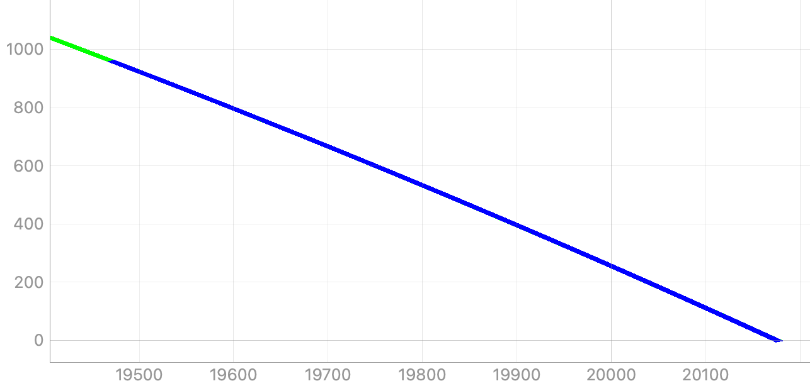
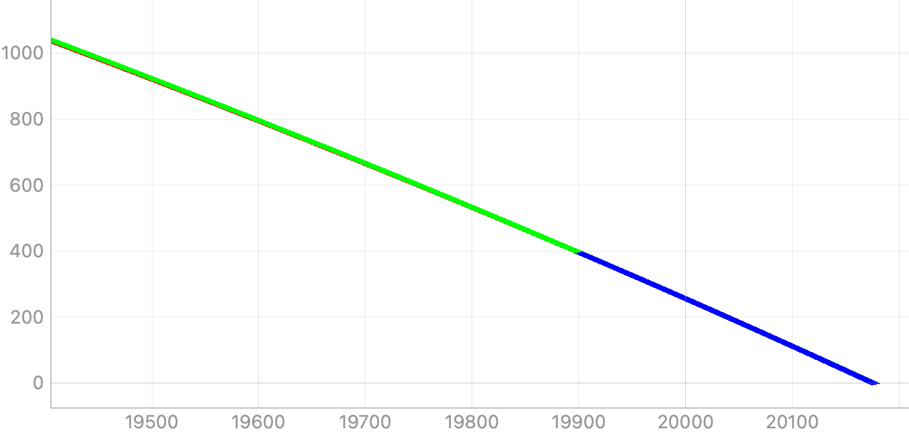
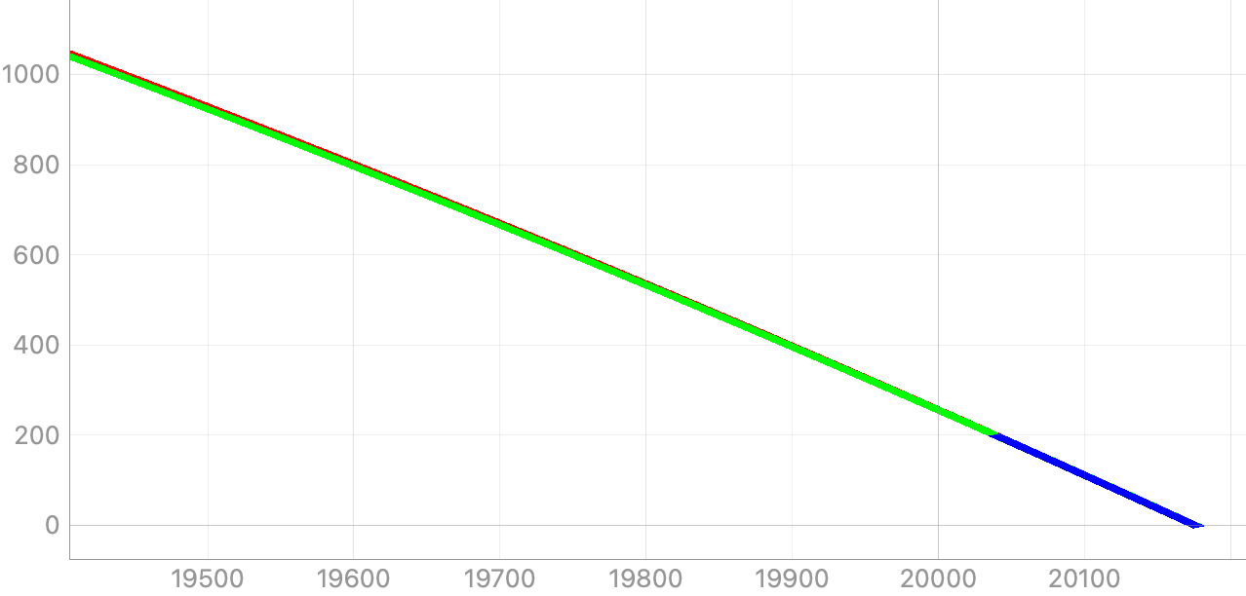
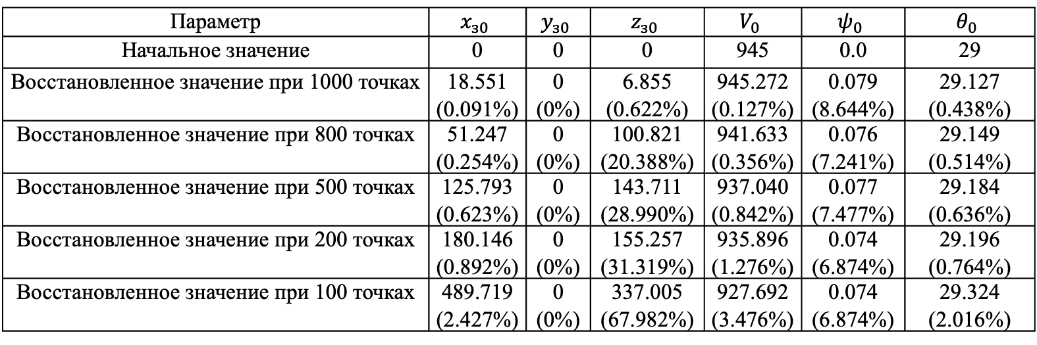
Анализ результатов
Рисунок 19. Зафиксированный участок траектории при 500 точках.
Рисунок 20. Зафиксированный участок траектории при 200 точках.
Рисунок 21. Зафиксированный участок траектории при 100 точках.
Таблица 3 Усреднённые результаты работы алгоритма по 20 итерациям при 1000, 800, 500, 200 и 100 точках, (в процентах)
Параметр | $$x_{з0}$$ | $$y_{з0}$$ | $$z_{з0}$$ | $$V_{0}$$ | $$ψ_{0}$$ | $$θ_{0}$$
Начальное значение | 0 | 0 | 0 | 945 | 0.0 | 29
Восстановленное значение при 1000 точках | 18.551 (0.091%) | 0 (0%) | 6.855 (0.622%) | 945.272 (0.127%) | 0.079 (8.644%) | 29.127 (0.438%)
Восстановленное значение при 800 точках | 51.247 (0.254%) | 0 (0%) | 100.821 (20.388%) | 941.633 (0.356%) | 0.076 (7.241%) | 29.149 (0.514%)
Восстановленное значение при 500 точках | 125.793 (0.623%) | 0 (0%) | 143.711 (28.990%) | 937.040 (0.842%) | 0.077 (7.477%) | 29.184 (0.636%)
Восстановленное значение при 200 точках | 180.146 (0.892%) | 0 (0%) | 155.257 (31.319%) | 935.896 (1.276%) | 0.074 (6.874%) | 29.196 (0.764%)
Восстановленное значение при 100 точках | 489.719 (2.427%) | 0 (0%) | 337.005 (67.982%) | 927.692 (3.476%) | 0.074 (6.874%) | 29.324 (2.016%)
Ренкез Г.В. «Разработка алгоритма восстановления начальных условий стрельбы по участку траектории» 15/16

Slide 16
Заключение
Произведен обзор способов обработки данных траекторных измерений, проанализированы подходы к решению обратной задачи внешней баллистики и предоставлена математическая модель внешней баллистики с учетом баллистических факторов.
Разработан и реализован метод обратного интегрирования, алгоритм вычисления траекторных параметров и алгоритм для вычисления координат места выстрела. Реализован алгоритм вычисления баллистического коэффициента и реализована нейронная сеть для определения типа снаряда.
Реализован программный комплекс, включающий в себя математическую модель внешней баллистики и метод обратного интегрирования.
Проведены исследования и было выявлено, что наилучший результат можно получить, если фиксировать траекторию с погрешностью, не превышающую 3 метра. При этом, объем траекторных данных должен быть не меньше 100 точек. В этом случае начальное значение X будет равно 18.551 м, что составляет 0.091% от дальности полета снаряда – 20 км.
Ренкез Г.В. «Разработка алгоритма восстановления начальных условий стрельбы по участку траектории» 16/16

